Slide 1
第3章 随机模拟
3.1 随机模拟介绍
3.2 随机模拟积分
3.3 重要抽样法
3.4 分层抽样法
3.5 方差缩减技术
3.6 随机服务系统模拟
3.7 Bootstrap方法
3.8 MCMC

Slide 2
3.1 随机模拟介绍

Slide 3
数学建模
忽略许多细节
增加一些可能很难验证的理论假设
使得模型比较简单
用数学理论进行分析研究

Slide 4
数学建模缺点
与实际情况有较大的差距
即使我们对模型进行了完美的理论分析， 也不能保证分析结果是可信的
用随机模拟的方法解决

Slide 5
3.1 随机模拟介绍
模拟
是指把某一现实的或抽象的系统的某种特征或部分状态， 用另一系统（称为模拟模型）来代替或模拟。
随机模拟法， 蒙特卡洛(Monte Carlo) 法
为了解决某问题， 把它变成一个概率模型的求解问题， 然后产生符合模型的大量随机数， 对产生的随机数进行分析从而求解问题。

Slide 6
例 红绿灯信号最优控制
交通路口要找到一种最优的控制红绿灯信号的办法，使得：通过路口的汽车耽搁的平均时间最短，而行人等候过路的时间不超过某一给定的心理极限值
解：
用随机模拟方法
模拟汽车和行人到来的过程，
通过统计比较找出最优的控制方案

Slide 7
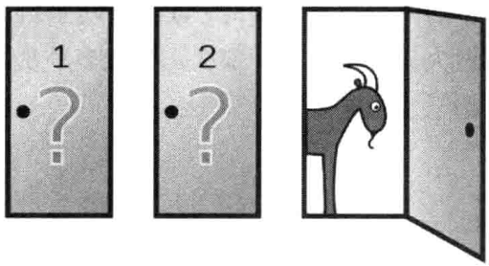
例 蒙提霍尔问题
蒙提霍尔问题(Monty Hall problem)
也称为三门问题

Slide 8
例 蒙提霍尔问题
参赛者面前有三扇关闭的门,其中一扇门的后面藏有一辆汽车,而另外两扇门的后面则各藏有一只山羊.参赛者从三扇门中随机选取一扇,若选中后面有车的那扇门就可以赢得该汽车.当参赛者选定了一扇门,但尚未开启它的时候,节目主持人会从剩下两扇门中打开一扇藏有山羊的门,然后问参赛者要不要更换自己的选择,选取另一扇仍然关上的门.
这个游戏涉及的问题是: 参赛者更换自己的选择是否会增加赢得汽车的概率?

Slide 9
例 蒙提霍尔问题
随机模拟法
研究参赛者采用更换选择的策略是否有利？
在该策略下赢得汽车的机会有多大？
将两只山羊分别编号为"1"和"2",
将汽车编号为"3".

Slide 10
例 蒙提霍尔问题
随机模拟法
使用掷骰子的方法从数字1、2、3中随机选取一个数字.
骰子的点数为1和2的面对应于这里的数字"1",
骰子的点数为3和4的面对应于这里的数字"2",
骰子的点数为5和6的面对应于这里的数字"3".

Slide 11
例 蒙提霍尔问题
每次试验如此进行: 掷一次骰子,
若掷出的骰子是点数为1到4的面之一。
表明参赛者选中了1或2, 则采取更换选择的策略就必选中3, 即赢得汽车;
若掷出的骰子是点数为5或6的面之一。
表示他选中了3, 则采取更换选择的策略使得他失去了赢得汽车的可能.

Slide 12
例 蒙提霍尔问题
- 将这样的试验重复进行n次,
记录下在这些试验中掷出的骰子是点数为1到4的面的次数m
m表示了采取更换选择策略而赢得汽车的次数

Slide 13
随机模拟方法一般思路
应用随机模拟方法的关键步骤就是构造该问题的模拟系统
确定该模拟系统的状态是什么?
存在什么随机因素?
系统会出现哪些可能的结果?
- 需要计算的系统的性能指标是什么?

Slide 14
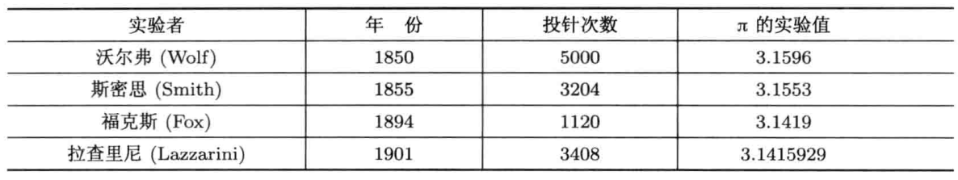
例10.1 (1用蒲丰投针法求圆周率)
通过将针投到画有一组等间隔平行线的地面来统计针与线条相交的频率,并运用已知的数学关系式计算出圆周率π的值

Slide 15
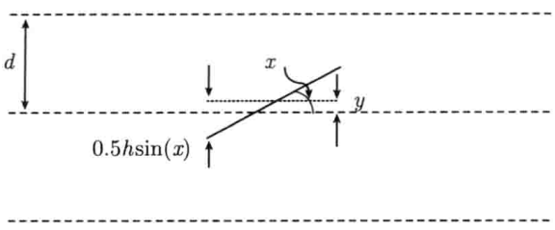
例10.1 (1用蒲丰投针法求圆周率)
平面上画有间隔为d(d>0)的等距平行线,向平面内任意投掷一枚长为h(h<d)的针，
统计针与任一平行线发生相交的频率
用y表示针的中点与最近的一条线的距离
用x表示针与此直线间的夹角

Slide 16
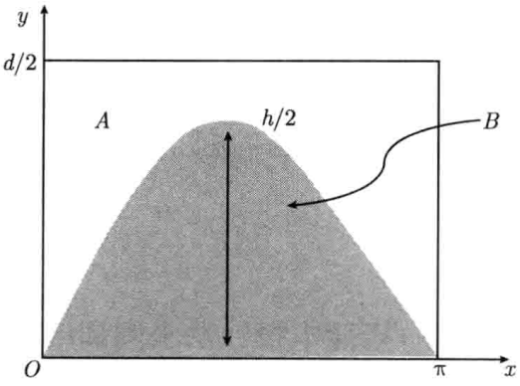
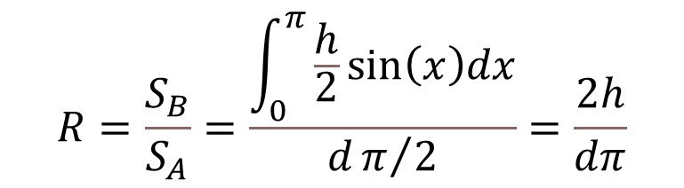

例10.1 (1用蒲丰投针法求圆周率)
针与平行线发生相交的概率；
$$R=\frac{S_{B}}{S_{A}}=\frac{\int_{0}^{π}{\frac{h}{2}sin\left(x\right)dx}}{dπ/2}=\frac{2h}{dπ}$$
另一方面，设m为针与水平线相交的次数,N为投针的总次数，则R=m/N
计算圆周率近似值为
$$π≈\frac{2hN}{dm}$$

Slide 17
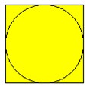


例10.1 (2用随机模拟估计圆周率)
向正方形
$$D=\{\left(x,y\right):x∈\left[−1,1\right],y∈\left[−1,1\right]\}$$
内随机等可能投点， 落入单位圆
$$C=\{\left(x,y\right):x^{2}+y^{2}≤1\}$$
$$p=\frac{π}{4}$$
的概率为面积之比

Slide 18
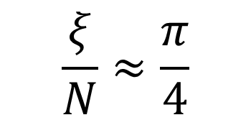

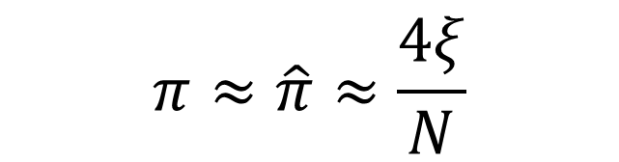
例10.1 (2用随机模拟估计圆周率)
如果独立重复地投了N个点
落入C中的点的个数
$$ξ$$
则由概率与频率近似相等，有
$$\frac{ξ}{N}≈\frac{π}{4}$$
即
$$π≈\hat{π}≈\frac{4ξ}{N}$$

Slide 19
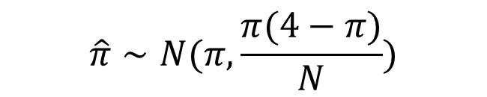



随机模拟误差
随机模拟方法结果的随机性导致的误差叫随机模拟误差
$$ξ∼B(N,\frac{π}{4})$$
例10.1
方差
由中心极限定理
随机模拟误差的幅度大约在
$$Var\left(\hat{π}\right)=\frac{π(4−π)}{N}$$
$$\hat{π}∼N(π,\frac{π(4−π)}{N})$$
$$±2\sqrt{\frac{π(4−π)}{N}}$$

Slide 20
随机模拟方法特点
应用面广，适应性强
算法简单， 容易改变条件，但计算量大
结果具有随机性，精度较低
模拟结果的收敛服从概率论规律
对维数增加不敏感

Slide 21
随机模拟应用
探索性试验
说明新的模型或技术的有效性
蒙特卡洛检验
bootstrap置信区间
bootstrap偏差修正
MCMC

Slide 22
3.2.1 随机投点法
3.2.2 平均值法
3.2.3 随机模拟估计误差的评估与样本量计算
3.2.4 高维定积分
3.2 随机模拟积分

Slide 23
3.2 随机模拟积分
用随机模拟解决非随机问题
也称为蒙特卡洛(Monte Carlo)积分
简称MC积分

Slide 24
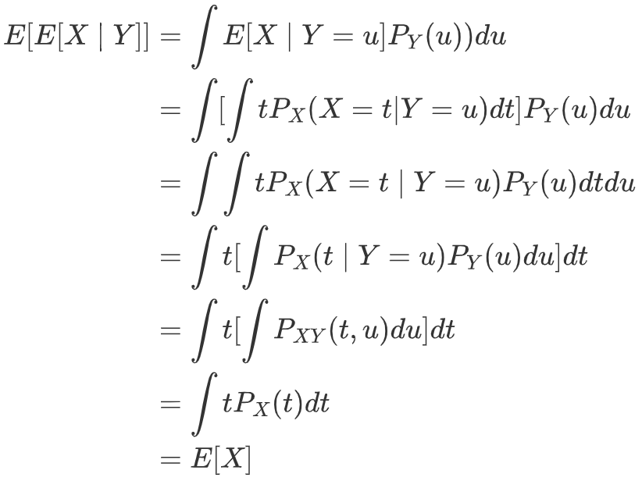

3.2 随机模拟积分
双期望定理
证明：（连续型）
$$E\left[E\left(X\left|Y\right.\right)\right]=EX$$

Slide 25
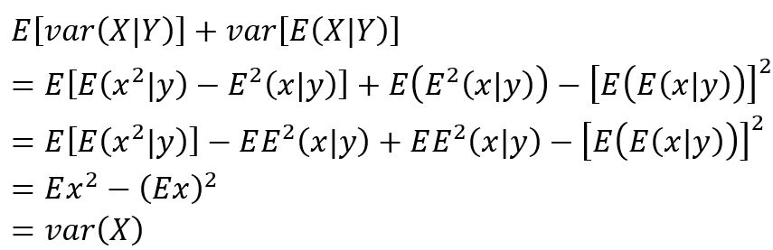
3.2 随机模拟积分
方差分解公式
证明：

Slide 26
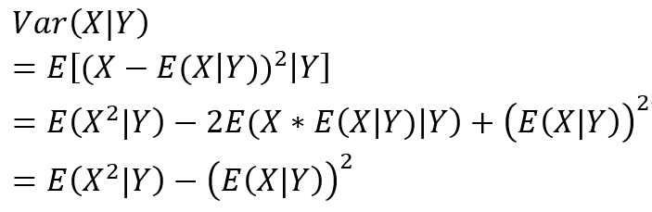
3.2 随机模拟积分
条件方差公式

Slide 27
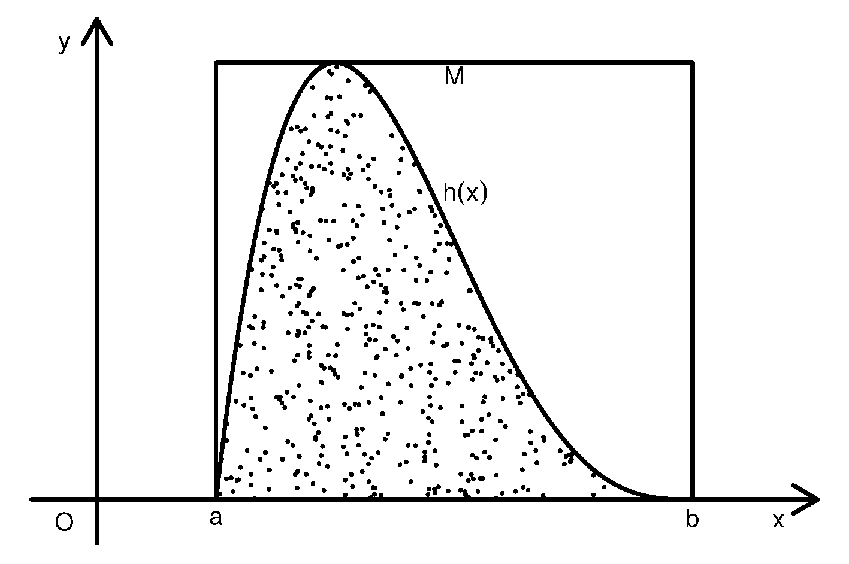


3.2.1 随机投点法
$$I=\int_{a}^{b}{h\left(x\right)dx}$$
计算定积分
其中函数h(x)在有限区间[a,b]上定义且有界
0⩽ h(x) ⩽M
相当于计算曲线下的区域D的面积
$$\left.\left.\left.\left.D=\left.\{\right.\left.(\right.x,y)\right.:0≤y≤h\left.(\right.x)\right.,x=\left.[\right.a,b]\right.\}\right.$$

Slide 28


3.2.1 随机投点法
在 上均匀抽样N次
得随机点
$$\left.\left.G=\left.[\right.a,b]\right.×\left.(\right.0,M)\right.$$
$$\left.\left.Z_{1},Z_{2},…,Z_{N},Z_{i}=\left.(\right.X_{i},Y_{i})\right.,\left.(\right.i=1,2,…,N)\right.$$
令
是独立重复试验结果.
而
其中V(.)表示区域面积
$$\left.\left.\left.\{\right.ξ_{i}\}\right.iid\sim b\left.(\right.1,p)\right.$$
(11.1)

Slide 29



3.2.1 随机投点法
从模拟产生的随机样本
用这N个点中落入曲线下方区域D的百分比
来估计(11.1)中的概率p
由I=pM(b-a)得到定积分I的近似值
$$Z_{1},Z_{2},…,Z_{N}$$
$$\hat{p}$$
$$\hat{I}=\hat{p}M\left(b−a\right)$$
(11.2)

Slide 30


随机投点法步骤
(1)独立地产生U(0,1)随机数:
u_{i},v_{i} (i=1…,N)
(2)计算x_{i}=a+u_{i}(b-a),y_{i}=Mv_{i},和f(x)
(3)统计f(x_{i})≥y_{i}的个数,计算
(4)用(11.2)估计I.
$$\hat{p}$$
$$\hat{I}=\hat{p}M\left(b−a\right)$$
(11.2)

Slide 31

3.2.1 随机投点法
由强大数律可知
$$N→∞$$
时，精度可以无限地提高

Slide 32


3.2.1 随机投点法
这样计算的定积分有随机性
误差中包含了随机模拟误差
由中心极限定理可知
(11.3)
当N很大时， 近似服从分布
$$\hat{I}$$
称此近似分布的方差
为 的渐近方差
$$\hat{I}$$

Slide 33
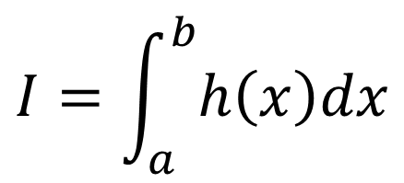

3.2.2 平均值法
$$I=\int_{a}^{b}{h\left(x\right)dx}$$
计算定积分
取
期望
则
$$\left.\left.I=\left.(\right.b−a)\right.⋅Eh\left.(\right.U)\right.$$

Slide 34


3.2.2 平均值法
若取
则
是iid随机变量列。
$$\left.\left.\left.\{\right.U_{i},i=1,…,N\}\right.iid\sim U\left.(\right.a,b)\right.$$
$$\left.\left.Y_{i}=h\left.(\right.U_{i})\right.,\left.(\right.i=1,2,…N)\right.$$

Slide 35
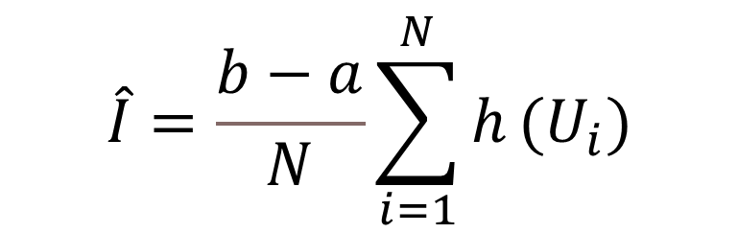
3.2.2 平均值法
由强大数律
于是
是I的强相合估计。
$$\left.\hat{I}=\frac{b−a}{N}\sum_{i=1}^{N}{h}\left.(\right.U_{i})\right.$$
(11.4)

Slide 36

平均值法步骤
(1)独立地产生随机数N个U(0,1)随机数:
u_{i}, (i=1…,N)
(2)计算x_{i}=a+u_{i}(b-a),和h(x_{i})
(3) 用(11.4)估计I.
$$\left.\hat{I}=\frac{b−a}{N}\sum_{i=1}^{N}{h}\left.(\right.X_{i})\right.$$
(11.4)

Slide 37


3.2.2 平均值法
由中心极限定理有
其中
仅与h有关，有

Slide 38
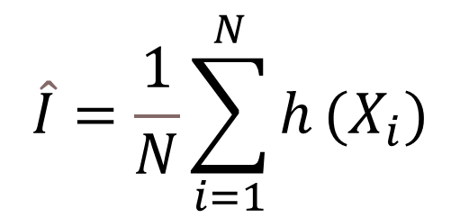
3.2.2 平均值法
求随机变量函数期望
求一般随机变量X的函数h(X)的期望I=Eh(X)
对X的随机数X_{i} (i=1,2,…,N), 令Y_{i} = h(X_{i})
也可以用平均值法来估计Eh(X)
$$\left.\hat{I}=\frac{1}{N}\sum_{i=1}^{N}{h}\left.(\right.X_{i})\right.$$
是I的无偏估计和强相合估计

Slide 39

例11.1
设X~N(0,1) ，求
解：
用平均值法估计I, 取抽样样本量N=10000,
产生标准正态随机数X_{i} (i=1,2,…,N),令
则
一次模拟的结果得到 =0.8754,
S_{N}=0.09409
$$\hat{I}$$

Slide 40
3.2.3 随机模拟估计误差的评估与样本量计算
对
设
Yi(i=1,…,N)独立同分布,是来自Y的样本
则θ的估计
令
则
(11.7)

Slide 41
3.2.3 随机模拟估计误差的评估与样本量计算
并且
若σ²可以用S_{N}²近似，则
所以N充分大时
(11.8)

Slide 42
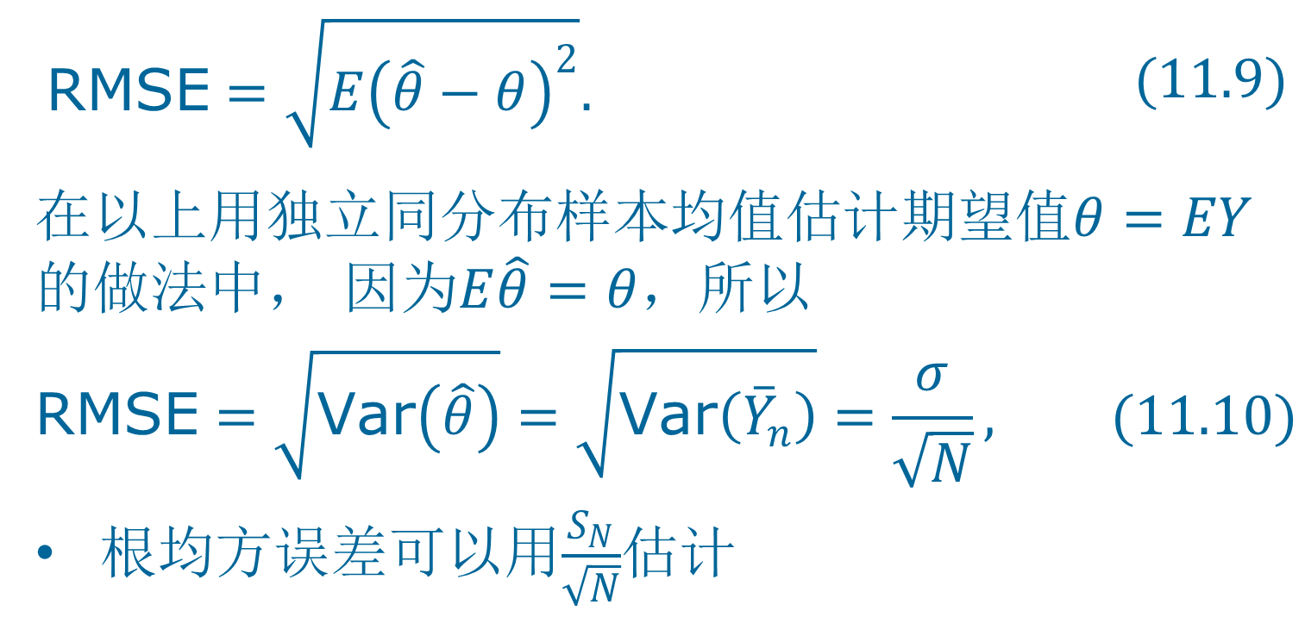
估计误差的一些度量: 估计的根均方误差
定义估计的根均方误差为
$\begin{matrix}\text{RMSE}=\sqrt{E{\left(\hat{θ}−θ\right)}^{2}}.\end{matrix} (11.9)$
在以上用独立同分布样本均值估计期望值$θ=EY$的做法中， 因为$E\hat{θ}=θ$，所以
$$\begin{matrix}\text{RMSE}=\sqrt{\text{Var}\left(\hat{θ}\right)}=\sqrt{\text{Var}\left({\overset{‾}{Y}}_{n}\right)}=\frac{σ}{\sqrt{N}}, (11.10) \end{matrix}$$
根均方误差可以用$\frac{S_{N}}{\sqrt{N}}$估计

Slide 43
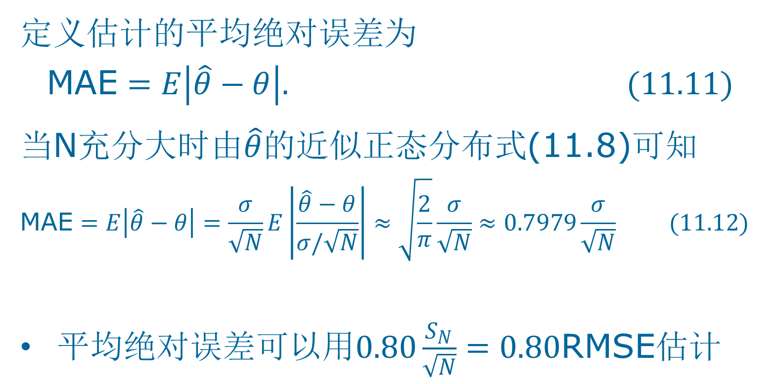
估计误差的一些度量:估计的平均绝对误差
定义估计的平均绝对误差为
$$\begin{matrix}\text{MAE}=E\left|\hat{θ}−θ\right|. (11.11) \end{matrix}$$
当N充分大时由$\hat{θ}$的近似正态分布式(11.8)可知
$$\begin{matrix}\text{MAE}=E\left|\hat{θ}−θ\right|=\frac{σ}{\sqrt{N}}E\left|\frac{\hat{θ}−θ}{σ/\sqrt{N}}\right|≈\sqrt{\frac{2}{π}}\frac{σ}{\sqrt{N}}≈0.7979\frac{σ}{\sqrt{N}} (11.12) & \\ & \end{matrix}$$
平均绝对误差可以用$0.80\frac{S_{N}}{\sqrt{N}}=0.80\text{RMSE}$估计

Slide 44
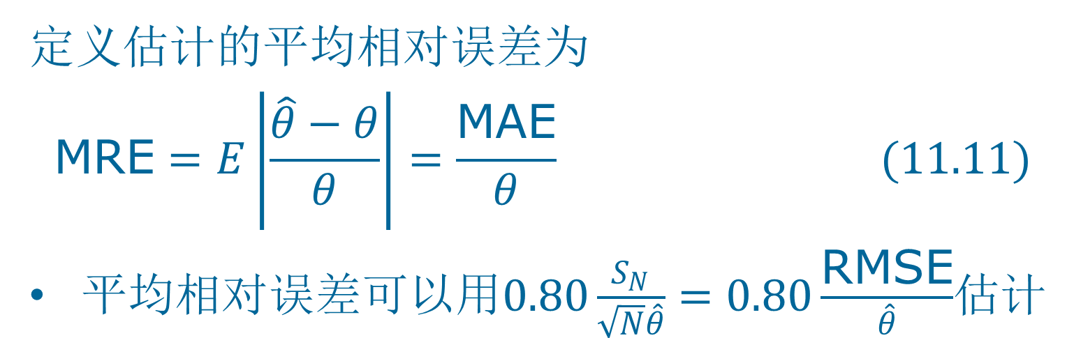
估计误差的一些度量:估计的平均相对误差
定义估计的平均相对误差为
$$\begin{matrix}\text{MRE}=E\left|\frac{\hat{θ}−θ}{θ}\right|=\frac{\text{MAE}}{θ} (11.11)\end{matrix}$$
平均相对误差可以用$0.80\frac{S_{N}}{\sqrt{N}\hat{θ}}=0.80\frac{\text{RMSE}}{\hat{θ}}$估计

Slide 45
例11.2
对例11.1用平均值法做的估计进行误差分析。
解：
取N=10000个样本点的一次模拟的结果得到
根均方误差的估计为
平均绝对误差的估计为
平均相对误差的估计为

Slide 46

3.2.4 高维定积分
d元函数
定义于超矩形
且
令
$$\left.h\left.(\right.x_{1},x_{2},…,x_{d})\right.$$
$$\left.\left.C=\left.\{\right.\left.(\right.x_{1},x_{2},…,x_{d})\right.:a_{i}≤x_{i}≤b_{i},i=1,2,…,d\}\right.$$

Slide 47

3.2.4 高维定积分
计算d维定积分
1 随机投点法，产生
是服从d+1维空间中的超矩形G内的均匀分布的独立抽样
令
(11.19)
则 iid b(1,p)
$$ξ_{i}$$

Slide 48
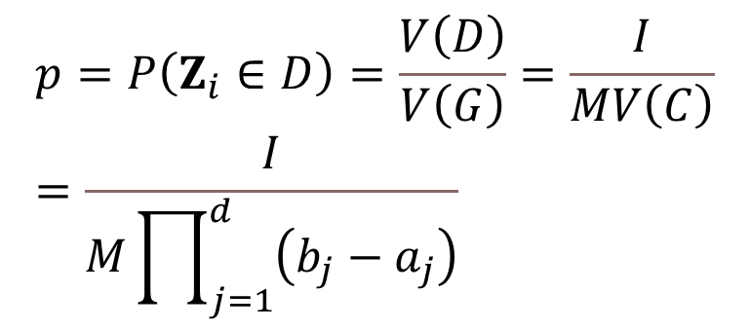
3.2.4 高维定积分
于是N个随机点中落入D的百分比
另一方面
$$p=P\left(Z_{i}∈D\right)=\frac{V\left(D\right)}{V\left(G\right)}=\frac{I}{MV\left(C\right)}=\frac{I}{M\prod_{j=1}^{d}{\left(b_{j}−a_{j}\right)}}$$
其中V表示区域体积。

Slide 49
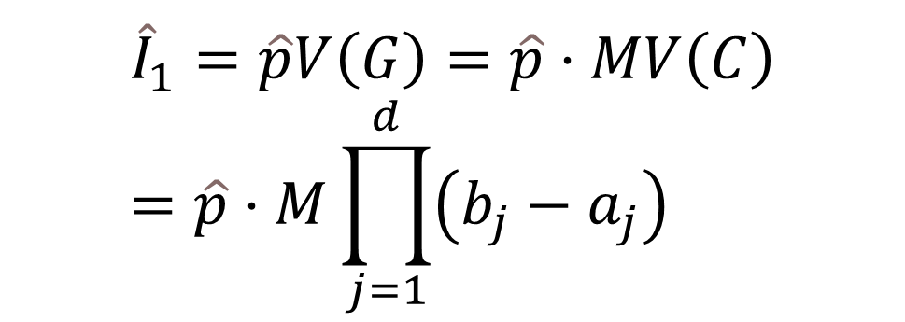
3.2.4 高维定积分
积分I的估计
$${\hat{I}}_{1}=\hat{p}V\left(G\right)=\hat{p}⋅MV\left(C\right)=\hat{p}⋅M\prod_{j=1}^{d}{\left(b_{j}−a_{j}\right)}$$
(11.20)
是I的无偏估计和强相合估计

Slide 50

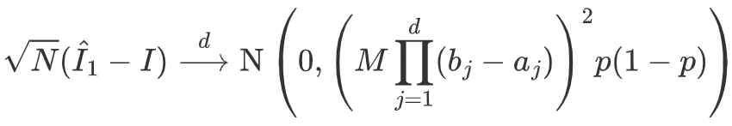
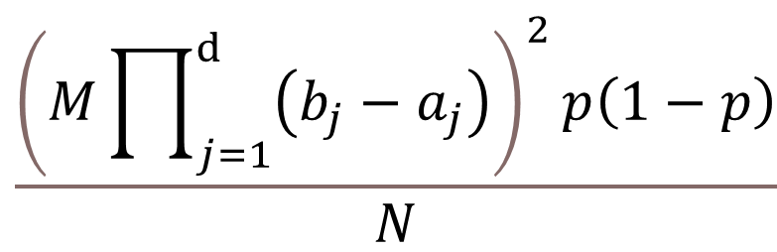
3.2.4 高维定积分
由中心极限定理知
随机投点法渐近方差
$$\frac{{\left(M\prod_{j=1}^{d}{\left(b_{j}−a_{j}\right)}\right)}^{2}p\left(1−p\right)}{N}$$
(11.21)

Slide 51
3.2.4 高维定积分
多重积分的随机投点法步骤
①赋初值:试验次数n=0,成功次数m=0;规定随机投点试验的总次数N;
②向k+1维立方体{0≤xi≤1(i=1,…,k),0≤y≤1}内随机投点,即产生k+1个相互独立的均匀随机数ξ=(ξ1,…,ξk,η), 置n=n+1;
③判断n≤N是否成立,若成立则转④;否则停止模拟试验,然后转⑤;
④检验k+1维空间的点ξ是否落入V中,即检验条件η≤f(ξ1,…,ξk)是否成立,若成立即试验成功,置m=m+1,然后转②;否则转②;
⑤计算θ1=m/N, 其中m是N次试验中成功的总次数,则I=θ1

Slide 52

3.2.4 高维定积分
计算d维定积分
2平均值法
设
则
(11.19)
$$h\left(U_{i}\right),i=1,2,…,N$$
是iid随机变量列

Slide 53
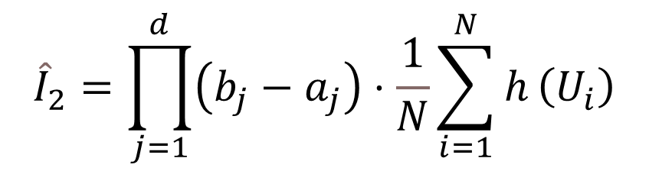
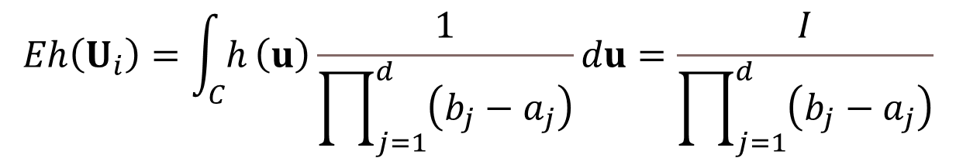
3.2.4 高维定积分
期望
$$Eh\left(U_{i}\right)=\int_{C}{h}\left(u\right)\frac{1}{\prod_{j=1}^{d}{\left(b_{j}−a_{j}\right)}}du=\frac{I}{\prod_{j=1}^{d}{\left(b_{j}−a_{j}\right)}}$$
I估计为
$${\hat{I}}_{2}=\prod_{j=1}^{d}{\left(b_{j}−a_{j}\right)}⋅\frac{1}{N}\sum_{i=1}^{N}{h}\left(U_{i}\right)$$
(11.22)

Slide 54

3.2.4 高维定积分
由强大数律
渐近方差为
(11.23)
$$N→∞$$
时的误差阶也不受维数d的影响

Slide 55
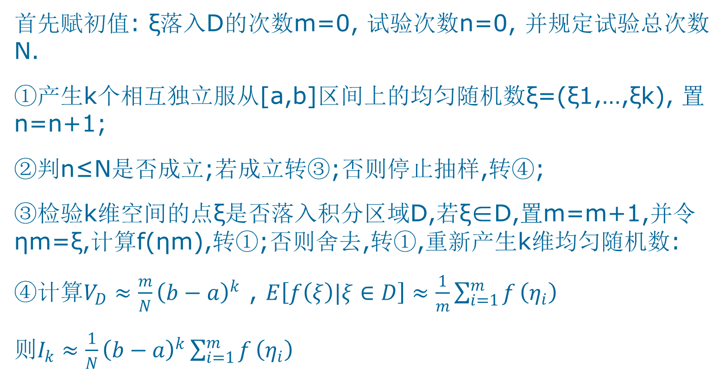
3.2.4 高维定积分
多重积分的平均值法步骤
首先赋初值: ξ落入D的次数m=0, 试验次数n=0, 并规定试验总次数N.
①产生k个相互独立服从[a,b]区间上的均匀随机数ξ=(ξ1,…,ξk), 置n=n+1;
②判n≤N是否成立;若成立转③;否则停止抽样,转④;
③检验k维空间的点ξ是否落入积分区域D,若ξ∈D,置m=m+1,并令ηm=ξ,计算f(ηm),转①;否则舍去,转①,重新产生k维均匀随机数:
④计算$V_{D}≈\frac{m}{N}{\left(b−a\right)}^{k}$ , $E\left[f\left(ξ\right)|ξ∈D\right]≈\frac{1}{m}\sum_{i=1}^{m}{f}\left(η_{i}\right)$
则$I_{k}≈\frac{1}{N}{\left(b−a\right)}^{k}\sum_{i=1}^{m}{f}\left(η_{i}\right)$

Slide 56




3.2.4 高维定积分
比较随机投点法(11.20)与平均值法(11.22)
设随机投点法的估计为
平均值法的估计为
不妨设上界M=1：
$${\hat{I}}_{1}$$
$${\hat{I}}_{2}$$
$$0≤h\left(x\right)≤M$$
$$0≤h\left(x\right)≤1$$

Slide 57
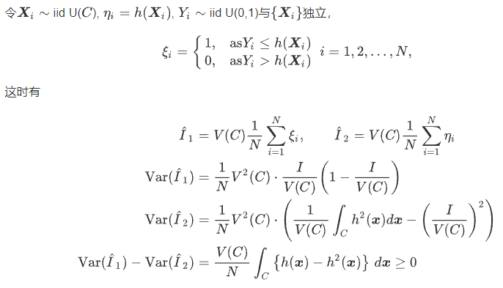
3.2.4 高维定积分
可见平均值法精度更高

Slide 58
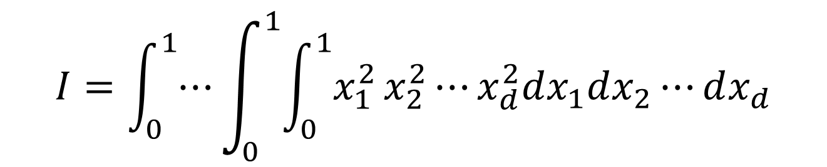
例11.3
考虑
的积分
$$I=\int_{0}^{1}{⋯}\int_{0}^{1}{\int_{0}^{1}{x_{1}^{2}}}x_{2}^{2}⋯x_{d}^{2}dx_{1}dx_{2}⋯dx_{d}$$
以d=8为例
比较网格点法、随机投点法、平均值法的精度

Slide 59

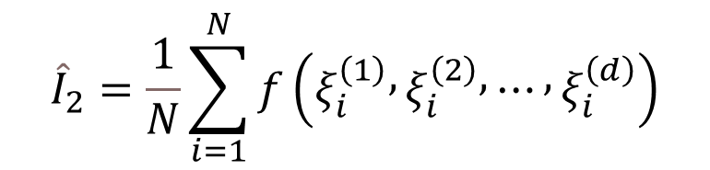
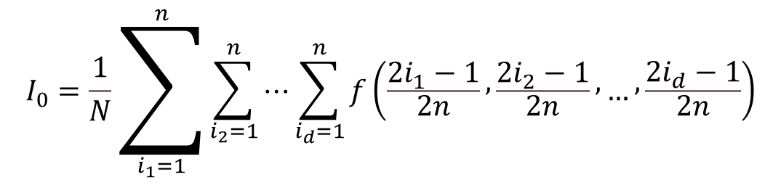
例11.3
$$I_{0}=\frac{1}{N}\sum_{i_{1}=1}^{n}{\sum_{i_{2}=1}^{n}{⋯}}\sum_{i_{d}=1}^{n}{f}\left(\frac{2i_{1}−1}{2n} , \frac{2i_{2}−1}{2n} , … , \frac{2i_{d}−1}{2n}\right)$$
网格点法
随机投点法
平均值法
$${\hat{I}}_{2}=\frac{1}{N}\sum_{i=1}^{N}{f}\left(ξ_{i}^{\left(1\right)} , ξ_{i}^{\left(2\right)} , ⋯ , ξ_{i}^{\left(d\right)}\right)$$

Slide 60
3.3.1 标准化重要抽样法
3.3.2 带有舍选控制的重要抽样法
3.3 重要抽样法

Slide 61
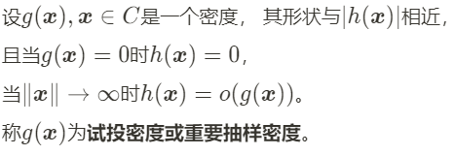
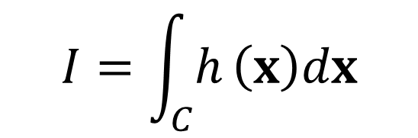
3.3 重要抽样法
$$I=\int_{C}{h}\left(x\right)dx$$
在定积分
积分区域C可能是任意形状的, 也可能无界
h(x)在C内各处的取值大小差异可能很大
用非均匀抽样

Slide 62

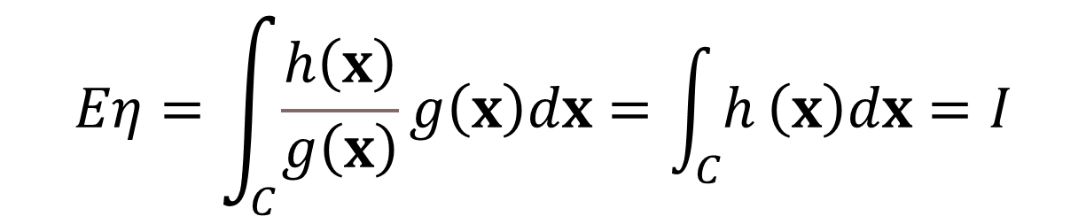
3.3 重要抽样法
设
令
$$X_{i}iid\sim g\left(x\right),i=1,2,…,N$$
则
$$Eη=\int_{C}{\frac{h\left(x\right)}{g\left(x\right)}}g\left(x\right)dx=\int_{C}{h}\left(x\right)dx=I$$

Slide 63
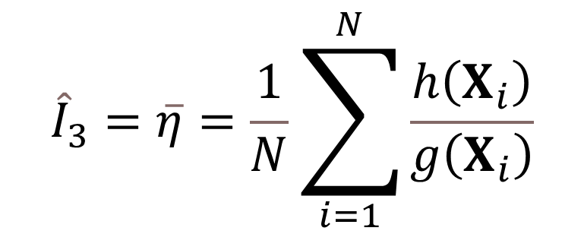
3.3 重要抽样法
的样本平均值来估计I，即
$${\hat{I}}_{3}=\overline{η}=\frac{1}{N}\sum_{i=1}^{N}{\frac{h\left(X_{i}\right)}{g\left(X_{i}\right)}}$$
(12.1)
是I的无偏估计和强相合估计
渐近方差
(12.2)

Slide 64
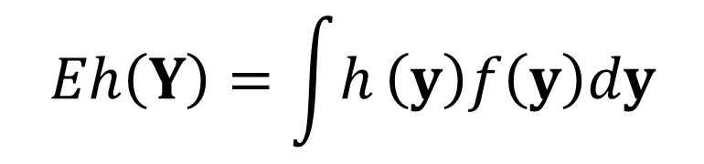


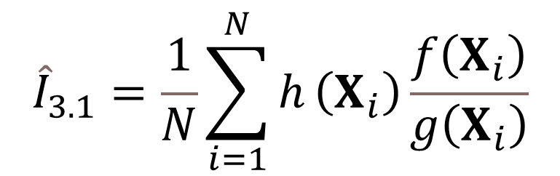
3.3 重要抽样法
求随机变量函数的期望问题
$$Y\sim f\left(y\right)$$
设
求期望值
用重要抽样法估计Eh(Y)
找试投密度g(x)
从g(x)产生随机数
则有
$$Eh\left(Y\right)=\int{h}\left(y\right)f\left(y\right)dy$$
$$X_{i},i=1,2,…,N$$
$${\hat{I}}_{3.1}=\frac{1}{N}\sum_{i=1}^{N}{h}\left(X_{i}\right)\frac{f\left(X_{i}\right)}{g\left(X_{i}\right)}$$
(12.4)

Slide 65
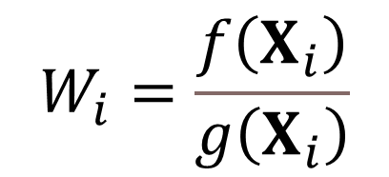

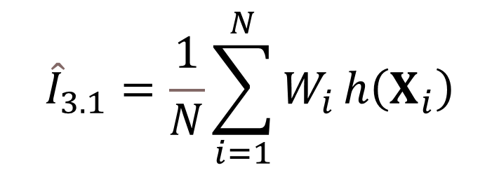
3.3 重要抽样法
求随机变量函数的期望问题
易见
$$E{\hat{I}}_{3.1}=Eh\left(Y\right)$$
设
$$W_{i}=\frac{f\left(X_{i}\right)}{g\left(X_{i}\right)}$$
为重要性权重.
则(12.4)改成
$${\hat{I}}_{3.1}=\frac{1}{N}\sum_{i=1}^{N}{W_{i}}h\left(X_{i}\right)$$
(12.5)

Slide 66


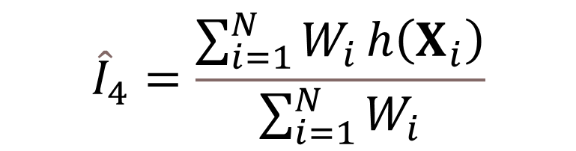


3.3.1 标准化重要抽样法
$$Y\sim f\left(⋅\right)$$
很难直接抽样，或者
$$f\left(⋅\right)$$
本身未知
$$\tilde{f}\left(x\right)=cf\left(x\right)$$
已知
其中：常数C未知，且计算困难
定义重要性权重为
公式(12.5)可以改成
$$W_{i}=\frac{\tilde{f}\left(X_{i}\right)}{g\left(X_{i}\right)}$$
$${\hat{I}}_{4}=\frac{\sum_{i=1}^{N}{W_{i}}h\left(X_{i}\right)}{\sum_{i=1}^{N}{W_{i}}}$$
(12.7)

Slide 67
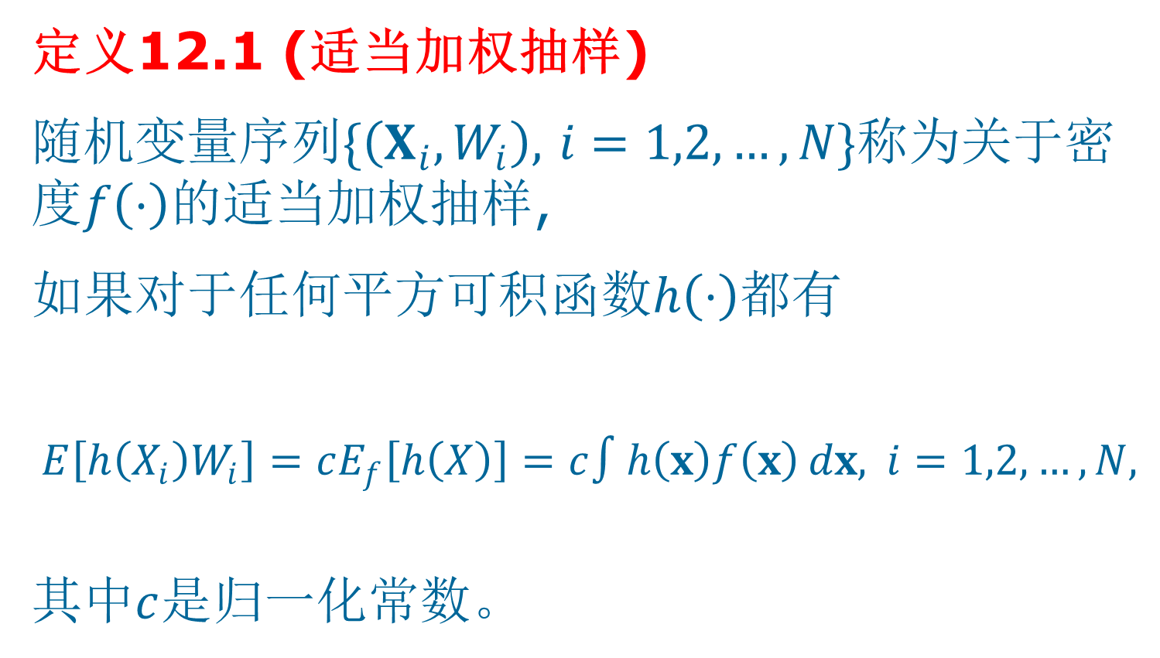
3.3.1 标准化重要抽样法
定义12.1 (适当加权抽样)
随机变量序列$\{\left(X_{i},W_{i}\right), i=1,2,…,N\}$称为关于密度$f\left(⋅\right)$的适当加权抽样,
如果对于任何平方可积函数$h\left(⋅\right)$都有
$$\begin{matrix}E\left[h\left(X_{i}\right)W_{i}\right]=cE_{f}\left[h\left(X\right)\right]=c∫h\left(x\right)f\left(x\right) dx, i=1,2,…,N,\end{matrix}$$
其中$c$是归一化常数。

Slide 68
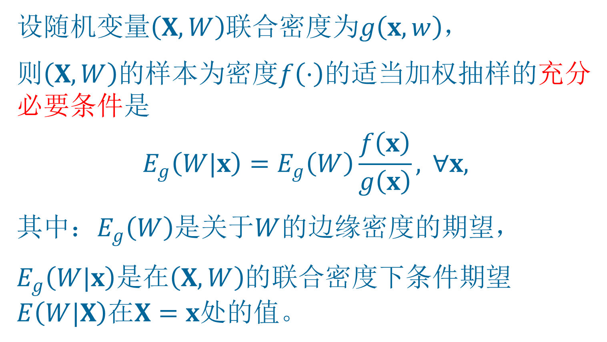
3.3.1 标准化重要抽样法
设随机变量$\left(X,W\right)$联合密度为$g\left(x,w\right)$，
则$\left(X,W\right)$的样本为密度$f\left(⋅\right)$的适当加权抽样的充分必要条件是
$$\begin{matrix}E_{g}\left(W|x\right)=E_{g}\left(W\right)\frac{f\left(x\right)}{g\left(x\right)}, ∀x,\end{matrix}$$
其中：$E_{g}\left(W\right)$是关于$W$的边缘密度的期望，
$E_{g}\left(W|x\right)$是在$\left(X,W\right)$的联合密度下条件期望$E\left(W|X\right)$在$X=x$处的值。

Slide 69
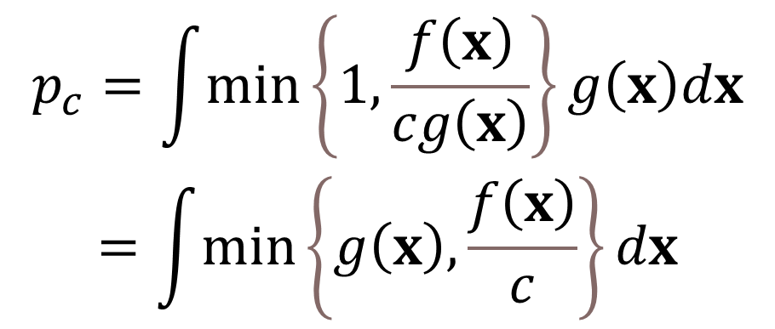
3.3.2 带有舍选控制的重要抽样法
舍弃权重太小的样本点， 重新抽样替换,
称为带有舍选控制的重要抽样法
需要预先选定权重的一个阈值C，并计算
$$\begin{matrix}p_{c}=\int{min}\left\{1,\frac{f\left(x\right)}{cg\left(x\right)}\right\}g\left(x\right)dx \\ =\int{min}\left\{g\left(x\right),\frac{f\left(x\right)}{c}\right\}dx\end{matrix}$$

Slide 70

3.3.2 带有舍选控制的重要抽样法
在产生每个抽样点X_{i}时，计算权重W_{i} ，
当权重W_{i}≥C时接受此抽样点，但权重改为
当W_{i}<C时仅以W_{i}/C的概率接受此抽样点，并调整权重为P_{C}C，
如果没有被接受则重新从g(.)中抽取
$$W_{i}^{∗}=p_{c}W_{i}$$

Slide 71
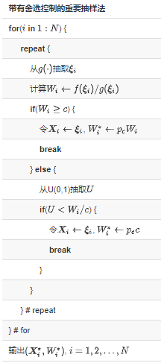
3.3.2 带有舍选控制的重要抽样法

Slide 72
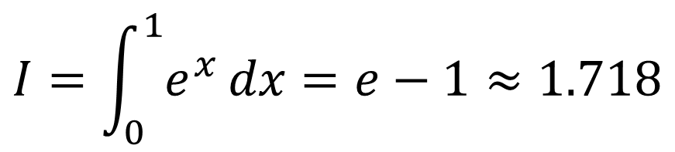
例12.1
用MC积分法计算
$$I=\int_{0}^{1}{e^{x}}dx=e−1≈1.718$$

Slide 73
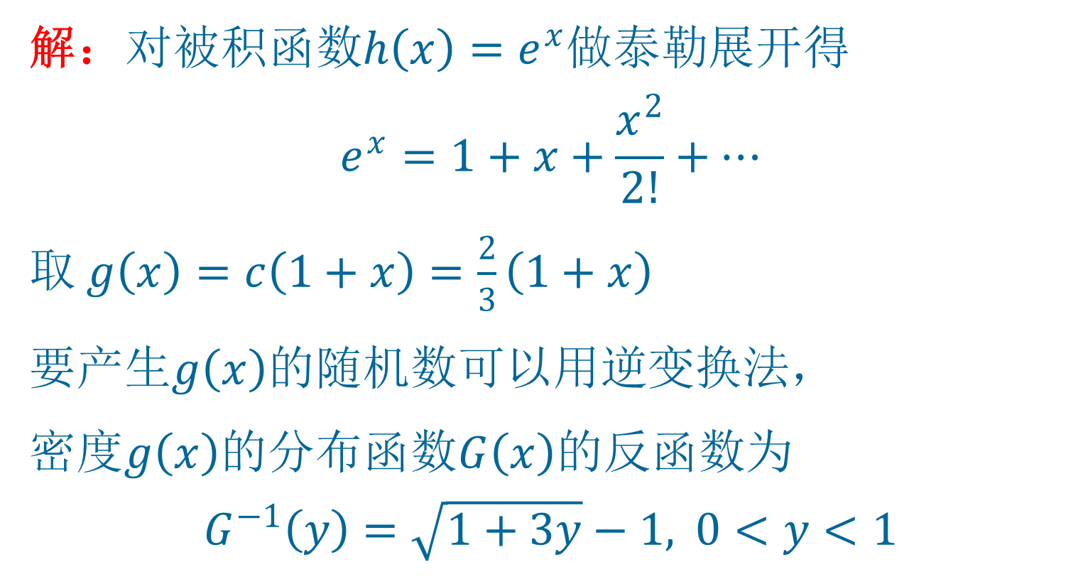
例12.1
解：对被积函数$h\left(x\right)=e^{x}$做泰勒展开得
$$\begin{matrix}e^{x}=1+x+\frac{x^{2}}{2!}+⋯\end{matrix}$$
取$\begin{matrix}g\left(x\right)=c\left(1+x\right)=\frac{2}{3}\left(1+x\right)\end{matrix}$
要产生$g\left(x\right)$的随机数可以用逆变换法，
密度$g\left(x\right)$的分布函数$G\left(x\right)$的反函数为
$$\begin{matrix}G^{−1}\left(y\right)=\sqrt{1+3y}−1, 0<y<1\end{matrix}$$

Slide 74
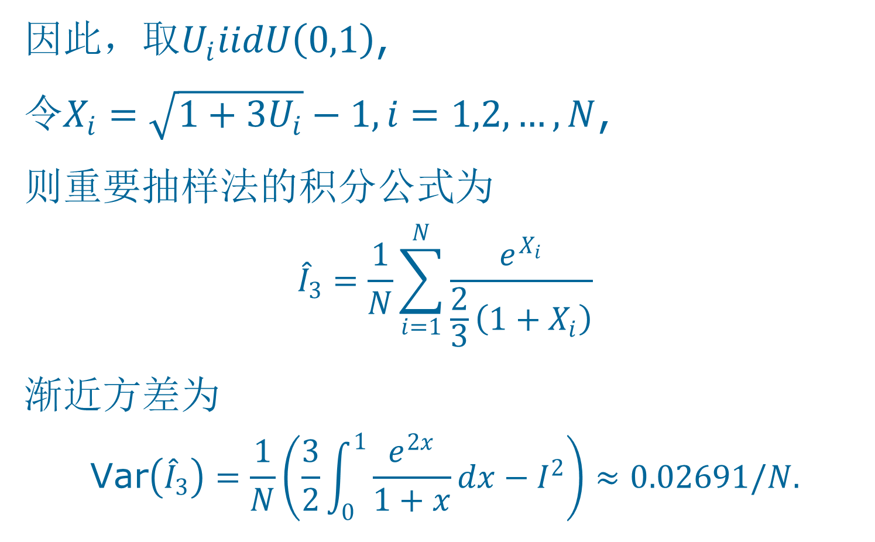
例12.1
因此，取$U_{i}iidU\left(0,1\right)$,
令$X_{i}=\sqrt{1+3U_{i}}−1,i=1,2,…,N$,
则重要抽样法的积分公式为
$$\begin{matrix}{\hat{I}}_{3}=\frac{1}{N}\sum_{i=1}^{N}{\frac{e^{X_{i}}}{\frac{2}{3}\left(1+X_{i}\right)}}\end{matrix}$$
渐近方差为
$$\begin{matrix}\text{Var}\left({\hat{I}}_{3}\right)=\frac{1}{N}\left(\frac{3}{2}\int_{0}^{1}{\frac{e^{2x}}{1+x}}dx−I^{2}\right)≈0.02691/N.\end{matrix}$$

Slide 75

例12.1
如果用平均值法， 估计公式为
$$\begin{matrix}{\hat{I}}_{2}=\frac{1}{N}\sum_{i=1}^{N}{e^{U_{i}}},\end{matrix}$$
渐近方差为
$$\begin{matrix}\text{Var}\left({\hat{I}}_{2}\right)=\frac{1}{N}\left(\int_{0}^{1}{e^{2x}} dx−I^{2}\right)≈0.2420/N≈9.0×\text{Var}\left({\hat{I}}_{3}\right)\end{matrix}$$
是重要抽样法方差的9倍。

Slide 76

例12.1
如果用随机投点法，
$h\left(x\right)=e^{x}≤e\left(0<x<1\right)$,
取上界$M=e$,
向$\left[0,1\right]×\left[0,M\right]$随机投点，
落到$f\left(x\right)$下方的概率为
$$\begin{matrix}p=I/\left(M\left(b−a\right)\right)=\left(e−1\right)/e,\end{matrix}$$

Slide 77

例12.1
设投$N$点落到$h\left(x\right)$下方的频率为$\hat{p}$,
用随机投点法估计I的公式为
$$\begin{matrix}{\hat{I}}_{1}=\hat{p}⋅M\left(b−a\right)=e\hat{p},\end{matrix}$$
渐近方差为
$$\begin{matrix}\begin{aligned}\text{Var}\left({\hat{I}}_{1}\right)=e^{2}p\left(1−p\right)/N=\left(e−1\right)/N≈1.718/N \\ ≈7.1×\text{Var}\left({\hat{I}}_{2}\right)≈64.8×\text{Var}\left({\hat{I}}_{3}\right)\end{aligned}\end{matrix}$$
重要抽样法只需要随机投点法的1/65的样本量

Slide 78


例12.2
用MC积分法计算二重定积分
其中
$$I=\int_{−1}^{1}{\int_{−1}^{1}{f}}\left(x , y\right)dxdy$$
$$\begin{matrix}f\left(x , y\right)=exp\left\{−45{\left.\left.(\right.x+0.4)\right.}^{2}−60{\left.\left.(\right.y−0.5)\right.}^{2}\right\} \\ +0.5exp\left\{−90{\left.\left.(\right.x−0.5)\right.}^{2}−45{\left.\left.(\right.y+0.1)\right.}^{4}\right\}\end{matrix}$$

Slide 79



例12.2
解：取试投密度为
$$g\left(x,y\right)∝\tilde{g}\left(x,y\right)=$$
$$exp\{−45{\left(x+0.4\right)}^{2}−60{\left(y−0.5\right)}^{2}\}+0.5exp\{−90{\left(x−0.5\right)}^{2}−10{\left(y+0.1\right)}^{2}\},$$
$$−∞<x<∞,−∞<y<∞$$

Slide 80



例12.2
记$N\left(μ,σ^{2}\right)$的分布密度为 $f\left(x;μ,σ^{2}\right)$，
对$\tilde{g}\left(x,y\right)$积分得
$$\int_{−∞}^{∞}{\int_{−∞}^{∞}{\tilde{g}}}\left(x,y\right)=$$
$$\sqrt{2π/90}\int_{−∞}^{∞}{f}\left(x;−0.4,{90}^{−1}\right)dx⋅\sqrt{2π/120}\int_{−∞}^{∞}{f}\left(y;0.5,{120}^{−1}\right)dy$$
$$+0.5\sqrt{2π/180}\int_{−∞}^{∞}{f}\left(x;0.5,{180}^{−1}\right)dx⋅\sqrt{2π/20}\int_{−∞}^{∞}{f}\left(y;−0.1,{20}^{−1}\right)dy$$
$$=\sqrt{2π/90}\sqrt{2π/120}+0.5\sqrt{2π/180}\sqrt{2π/20}$$
$$≈0.1128199$$

Slide 81
例12.2
于是令
$$g\left(x,y\right)=\tilde{g}{\left(x,y\right)}/{0.1128199=}$$
$$0.5358984f\left(x;−0.4,{90}^{−1}\right)f\left(y;0.5,{120}^{−1}\right)$$
$$+0.4641016f\left(x;0.5,{180}^{−1}\right)f\left(y;−0.1,{20}^{−1}\right)$$
$$−∞<x<∞,−∞<y<∞$$
用复合抽样法对g(x,y)抽样
然后用重要抽样法得到估计值

Slide 82
3.4 分层抽样法

Slide 83

3.4 分层抽样法
$$\int_{C}{h}\left(x\right)dx$$
把C上的积分分解为若干个子集上的积分，
使得h(x)在每个子集上变化不大，
分别计算各个子集上的积分再求和，
可以提高估计精度。
这种方法叫做分层抽样法。

Slide 84


例13.1
$$I=\int_{0}^{1}{h}\left(x\right)dx$$
求定积分
其中
$$h\left(x\right)=\left\{\begin{matrix}1+\frac{x}{10}, & 0≤x≤0.5 \\ −1+\frac{x}{10}, & 0.5<x≤1\end{matrix}\right.$$

Slide 85


例13.1
在(0,1)区间随机抽取N点用平均值法得
渐近方差
$${\hat{I}}_{2}$$
分层抽样法
把I拆分为[0,0.5]和[0.5,1]上的积分，即
$$I=a+b=\int_{0}^{0.5}{h}\left(x\right)dx+\int_{0.5}^{1}{h}\left(x\right)dx$$

Slide 86

例13.1
对a和b分别用平均值法，得
$$\begin{matrix}\hat{a}=\frac{0.5}{N/2}\sum_{i=1}^{N/2}{h}\left(0.5U_{i}\right)=\frac{0.5}{N/2}\sum_{i=1}^{N/2}{\left(1+0.05U_{i}\right)}, \\ \hat{b}=\frac{0.5}{N/2}\sum_{i=\left(N/2\right)+1}^{N}{h}\left(0.5+0.5U_{i}\right)=\frac{0.5}{N/2}\sum_{i=\left(N/2\right)+1}^{N}{\left(−1+0.05+0.05U_{i}\right)}, \\ {\hat{I}}_{5}=\hat{a}+\hat{b}\end{matrix}$$
渐近方差
分层后的估计方差远小于不分层的结果, 可以节省样本量约4500倍

Slide 87


3.4 分层抽样法
设积分
可以分解为m个不交的子集C_{j}上的积分, 即
$$I=\int_{C}{h}\left(x\right)dx$$
$$I=\int_{C}{h}\left(x\right)dx=\int_{C_{1}}{h}\left(x\right)dx+\int_{C_{2}}{h}\left(x\right)dx+…+\int_{C_{m}}{h}\left(x\right)dx$$
在C_{j}投n_{j}个随机点
则I的m个部分可以分别用平均值法估计

Slide 88


3.4 分层抽样法
由此得I的分层估计为
$${\hat{I}}_{5}=\sum_{j=1}^{m}{\frac{V\left(C_{j}\right)}{n_{j}}}\sum_{i=1}^{n_{j}}{h}\left(X_{ji}\right)$$
记
划分子集时应使每一子集内h(.)变化不大，
即 较小，有
$$σ_{j}^{2}$$

Slide 89




3.4 分层抽样法
$$σ_{j}^{2}$$
若 可估计， 应取n_{j}使
$$n_{j}∝V\left(C_{j}\right)σ_{j}$$
(13.1)
即
这样取的样本量
在所有满足
的取法中使得渐近方差最小。
$$\left(n_{1} , n_{2} , … , n_{m}\right)$$
$$n_{1}+n_{2}+…+n_{m}=N$$

Slide 90



3.4 分层抽样法
求随机变量函数期望
设X为随机变量，求X的函数h(X)的数学期望
$$θ=Eh\left(X\right)$$
假设存在离散型随机变量Y
$$p_{j}=P\left(Y=y_{j}\right),j=1,2,…,m$$
在Y=y_{j}条件下可以从X的条件分布抽样， 则
$$E\left[h\left(X\right)\right]=E\left\{E\left[h\left(X\right) | Y\right]\right\}=\sum_{j=1}^{m}{E}\left[h\left(X\right) | Y=y_{j}\right]p_{j}$$

Slide 91



3.4 分层抽样法
$$θ=Eh\left(X\right)$$
求随机变量函数期望
如果在Y=y_{j}条件下生成X的N_{j}=Np_{j}个抽样值，
设为
$$X_{i}^{\left(j\right)},(i=1,2,…,N_{j})$$
$$\frac{1}{N_{j}}\sum_{i=1}^{N_{j}}{h}\left(X_{i}^{\left(j\right)}\right)$$
则可以用
估计

Slide 92

3.4 分层抽样法
$$θ=Eh\left(X\right)$$
求随机变量函数期望
$$\hat{θ}=\sum_{j=1}^{m}{\frac{1}{N_{j}}}\sum_{i=1}^{N_{j}}{h}\left(X_{i}^{\left(j\right)}\right)p_{j}=\frac{1}{N}\sum_{j=1}^{m}{\sum_{i=1}^{Np_{j}}{h}}\left(X_{i}^{\left(j\right)}\right)$$
估计
(13.2)
这是θ的无偏和强相合估计， 且估计方差
(13.3)
比直接用平均值法估计E h(X)的方差小

Slide 93


例13.2
设
用分层抽样法估计
$$θ=Eh\left(U\right)=\int_{0}^{1}{h}\left(x\right)dx$$
解：令$Y=\text{ceiling}\left(mU\right)$, 即当且仅当$\frac{j−1}{m}<U≤\frac{j}{m}$时$Y=j$， $j=1,2,…,m$,
可以按照$Y$分层抽样估计$θ$:
$$\begin{matrix}θ=E\left[h\left(U\right)\right]=\sum_{j=1}^{m}{E}\left[h\left(U\right)|Y=j\right] P\left(Y=j\right)=\frac{1}{m}\sum_{j=1}^{m}{E}\left[h\left(U\right)|Y=j\right] & \\ & \end{matrix}$$
易见$Y=j$条件下$U$服从$\left(\frac{j−1}{m},\frac{j}{m}\right)$上的均匀分布，
设$U_{1},U_{2},…,U_{m}$是$U\left(0,1\right)$的独立抽样，则用分层抽样法取每层$N_{j}=1$估计$θ=Eh\left(U\right)$为
$$\begin{matrix}\hat{θ}= & \frac{1}{m}\sum_{j=1}^{m}{h}\left(\frac{j−1+U_{j}}{m}\right).\end{matrix}$$

Slide 94
3.5.1 控制变量法
3.5.2 对立变量法
3.5.3 条件期望法
3.5.4 随机数复用
3.5 方差缩减技术

Slide 95
3.5 方差缩减技术
随机模拟方法优点：适用性广、方法简单
随机模拟方法缺点：精度低、计算量大
减小随机模拟误差方差， 可以有效节省随机模拟时间
估计随机变量X的期望θ=EX
目标是降低θ的估计量的渐近方差

Slide 96

3.5.1 控制变量法
从X中抽取N个独立样本值
X₁, X₂,…, X_{N}
用样本平均值
估计θ=EX
$$\overline{X}=\frac{1}{N}\sum_{i=1}^{N}{X_{i}}$$

Slide 97
3.5.1 控制变量法
设随机变量Y满足
令Z = X+Y, 则
只要
则

Slide 98
3.5.1 控制变量法
为利用Y与X相关性，令 Z(b) = X + bY
则
求Var(Z(b))关于b的最小值点， 得
这时

Slide 99




例14.1
$$I=\int_{0}^{1}{e^{t}}dt$$
估计
设
则$I=Ee^{U}=EX$
$$X=e^{U}$$
法1：用平均值法估计I为
$${\hat{I}}_{1}=\frac{1}{N}\sum_{i=1}^{N}{e^{U_{i}}}$$
其方差为

Slide 100


例14.1
$$Y=U−\frac{1}{2}$$
法2：令
则EY=0, X与Y正相关
$$Z\left(b\right)=e^{U}−1.690\left(U−\frac{1}{2}\right)$$

Slide 101


例14.1
法2：用控制变量法估计I为
$${\hat{I}}_{2}=\frac{1}{N}\sum_{i=1}^{N}{\left[e^{U_{i}}−1.690\left(U_{i}−\frac{1}{2}\right)\right]}$$
Z的方差为
用控制变量法估计I的方差为

Slide 102

例14.2 (系统可靠性估计)
考虑由n个部件组成的一个系统，
用$S_{i}$表示第$i$个部件是否正常工作， 1表示正常工作，0表示失效。
设$S_{i}∼\text{B}\left(1,p_{i}\right)$且各$S_{i}$相互独立。
用$Y$表示系统是否工作正常，1表示工作正常， 0表示系统失效。
设$Y$为$S_{1},S_{2},…,S_{n}$的函数$φ\left(S_{1},S_{2},…,S_{n}\right)$且$φ$关于每个$S_{i}$单调不减，
称$φ$为系统的结构函数。
令$R=P\left(Y=1\right)=Eφ\left(S_{1},S_{2},…,S_{n}\right)$， 称R为系统可靠度。

Slide 103

例14.2 (系统可靠性估计)
用平均值法估计R
记$S=\left(S_{1},S_{2},…,S_{n}\right)$, $X=φ\left(S\right)$, 对$S$独立抽取N个点
$$S^{\left(j\right)}=\left(S_{1}^{\left(j\right)}S_{2}^{\left(j\right)},…,S_{n}^{\left(j\right)}\right),j=1,2,…,N$$
R可以用平均值法估计为
$${\hat{R}}_{1}=\frac{1}{N}\sum_{j=1}^{N}{φ}\left(S^{\left(j\right)}\right)$$

Slide 104

例14.2 (系统可靠性估计)
用控制变量法估计R
令$Y=\sum_{i=1}^{n}{\left(S_{i}−p_{i}\right)}$, 则$EY=0$, Y与X正相关。
用一个小的抽样先近似估计$\text{Cov}\left(X,Y\right),\text{Var}\left(Y\right)$得到$b$的近似值，
则可得到方差缩减的估计量
$${\hat{R}}_{2}=\frac{1}{N}\sum_{j=1}^{N}{\left[φ\left(S^{\left(j\right)}\right)+b\sum_{i=1}^{n}{\left(S_{i}^{\left(j\right)}−p_{i}\right)}\right]}$$

Slide 105

3.5.2 对立变量法
定理14.1
设g为单调函数,
则
$$U\sim U\left(0 , 1\right)$$

Slide 106

定理14.1证明
$$U\sim U\left(0 , 1\right)$$

Slide 107

3.5.2 对立变量法
定理14.2

Slide 108
3.5.2 对立变量法
定理14.3 (对立变量法)
设F(x)为连续分布函数,
则 X与Y同分布F(x)且

Slide 109


定理14.3 (对立变量法)

Slide 110

3.5.2 对立变量法
对立变量法
为了估计$I=EX$， 产生$U_{1},U_{2},…,U_{N}$后用
$$\begin{matrix}Z_{i}=\frac{1}{2}\left(F^{−1}\left(U_{i}\right)+F^{−1}\left(1−U_{i}\right)\right), i=1,2,…,N\end{matrix}$$
的样本平均值估计$I$可以提高精度。

Slide 111


例14.3
$$I=\int_{0}^{1}{e^{t}}dt$$
再次考虑例14.1的问题。
用对立变量法改善估计方差。
设$U∼\text{U}\left(0,1\right)$，$X=e^{U}$, 令$Y=e^{1−U}$,
用对立变量法估计$I$为
$${\hat{I}}_{3}=\frac{1}{N}\sum_{i=1}^{N}{\frac{e^{U_{i}}+e^{1−U_{i}}}{2}}$$
方差为
$$\begin{matrix}\text{Var}\left({\hat{I}}_{3}\right) & =\frac{1}{N}\frac{\text{Var}\left(e^{U}\right)+\text{Cov}\left(e^{U},e^{1−U}\right)}{2} \\ & =\frac{1}{N}\left(−\frac{3}{4}e^{2}+\frac{5}{2}e−\frac{5}{4}\right)≈\frac{0.003913}{N}\end{matrix}$$

Slide 112

例14.4
再次考虑例14.2的可靠度估计问题。
用对立变量法改善估计方差。

Slide 113

例14.4
R用平均值法估计为
$${\hat{R}}_{1}=\frac{1}{N}\sum_{j=1}^{N}{φ}\left(S_{1}^{\left(j\right)} , S_{2}^{\left(j\right)} , … , S_{n}^{\left(j\right)}\right)$$

Slide 114

例14.4
R用对立变量法估计

Slide 115
3.5.3 条件期望法
设变量X与Y不独立，
根据Rao-Blackwell不等式
又
对Z=E (Y|X)抽样, 用Z的样本平均值来估计I=EY比直接用Y的样本平均值的精度更高
条件期望法或Rao-Blackwell方法

Slide 116

例14.5

Slide 117

例14.5 法1：平均值法

Slide 118

例14.5 法2：条件期望法

Slide 119

例14.6 法1：随机投点法
考虑例10.1中用随机模拟方法估计π的改进问题

Slide 120

例14.6 法2： 条件期望法
考虑例10.1中用随机模拟方法估计π的改进问题

Slide 121

例14.6
考虑例10.1中用随机模拟方法估计π的改进问题

Slide 122

例14.6 法3：对立变量法
考虑例10.1中用随机模拟方法估计π的改进问题

Slide 123

例14.6 法4： 控制变量法
考虑例10.1中用随机模拟方法估计π的改进问题

Slide 124
3.5.4 随机数复用
公共随机数法
（Common Random Number)
亦称“相关采样”、“匹配流”
方差缩减技术之一
在模拟过程中针对不同的系统或配置采用完全同样的随机数序列
由于随机数序列完全相同，不同系统的运行结果之间存在正相关性，从而缩小了对两个系统差异的估计方差

Slide 125
3.5.4 随机数复用
例：假设有n件工作可由两台相同机器中的任一个进行处理。
有两种不同工作安排顺序的策略：
1，长工期工作优先策略
2，短工期工作优先策略
比较两种策略处理完所有工作所需的时间
解：
通过随机模拟比较在这两种不同策略下,完工时间期望的差异

Slide 126
3.5.4 随机数复用
解：
T_{j}：处理第j个工作所用的时间(j=1…,n)
则T₁,…,T_{n}是分布为F的随机变量
g(t₁,…,t_{n})是采用长工期工作优先策略下,处理需要时间分别为t₁,…,t_{n}的n个工作所用的时间
h(t₁,…,t_{n})是采用短工期工作优先策略下,处理需要时间分别为t₁,…,t_{n}的n个工作所用的时间
θ₁=E[g(T)], θ₂=E[h(T)], T= (t₁,…,t_{n})
则要用随机模拟估计：θ=θ₁-θ₂

Slide 127
3.5.4 随机数复用
解：
通过随机产生向量T来计算g(T)
计算h(T)是用同样的值，还是重新产生？
设用T*=(T₁*,…,T_{n}*)估计θ₂
则θ的估计g(T)-h(T*)的方差是:
重复使用进行计算效果较好

Slide 128



3.5.4 随机数复用
例14.8 对正态分布总体
设样本
则方差有两种不同的公式估计:
$$X\sim N\left(μ , σ^{2}\right)$$
$$X_{1},X_{2},…,X_{n}$$
$$\begin{matrix}{\hat{σ}}_{1}^{2}=\frac{1}{n−1}\sum_{i=1}^{n}{{\left(X_{i}−\overline{X}\right)}^{2}} \\ {\hat{σ}}_{2}^{2}=\frac{1}{n}\sum_{i=1}^{n}{{\left(X_{i}−\overline{X}\right)}^{2}}\end{matrix}$$
比较两个估计量的偏差和均方误差

Slide 129
3.5.4 随机数复用
例14.8
偏差
均方误差
随机模拟法作比较

Slide 130

3.5.4 随机数复用
例14.8
两种方法使用相同的模拟样本得到的偏差、均方误差的估计精度与每种方法单独生成模拟样本得到的估计精度相同

Slide 131


3.5.4 随机数复用
例14.8
下面比较：
（14.1）
用不同的样本
（14.2）
用相同的样本
（14.3）
利用相同样本的估计精度更好

